Slide 1

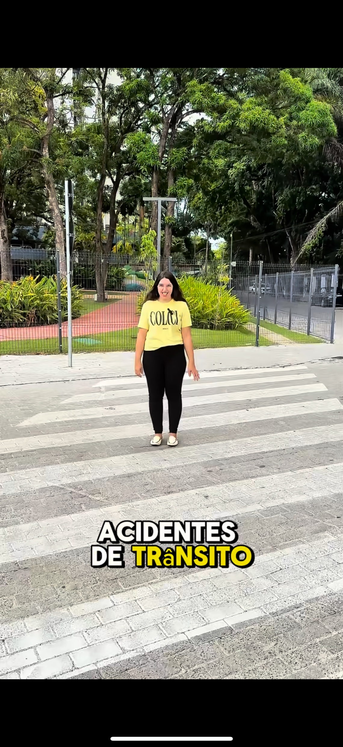



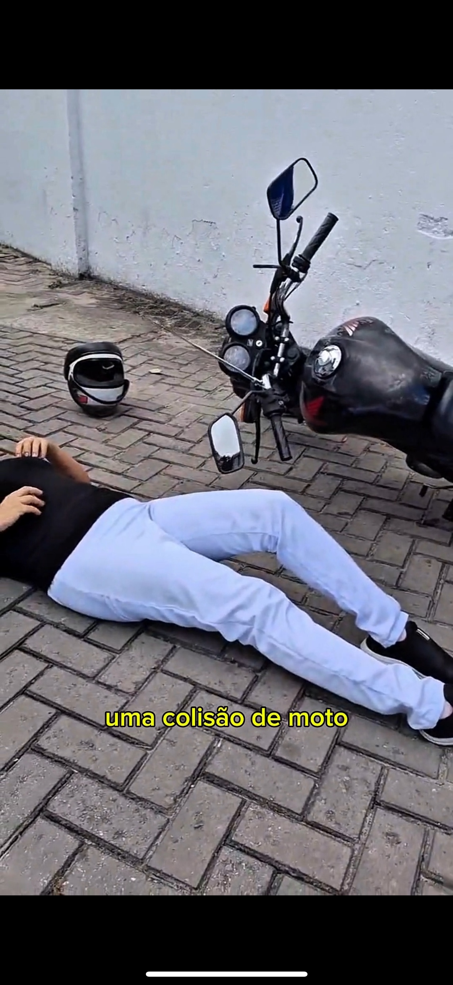
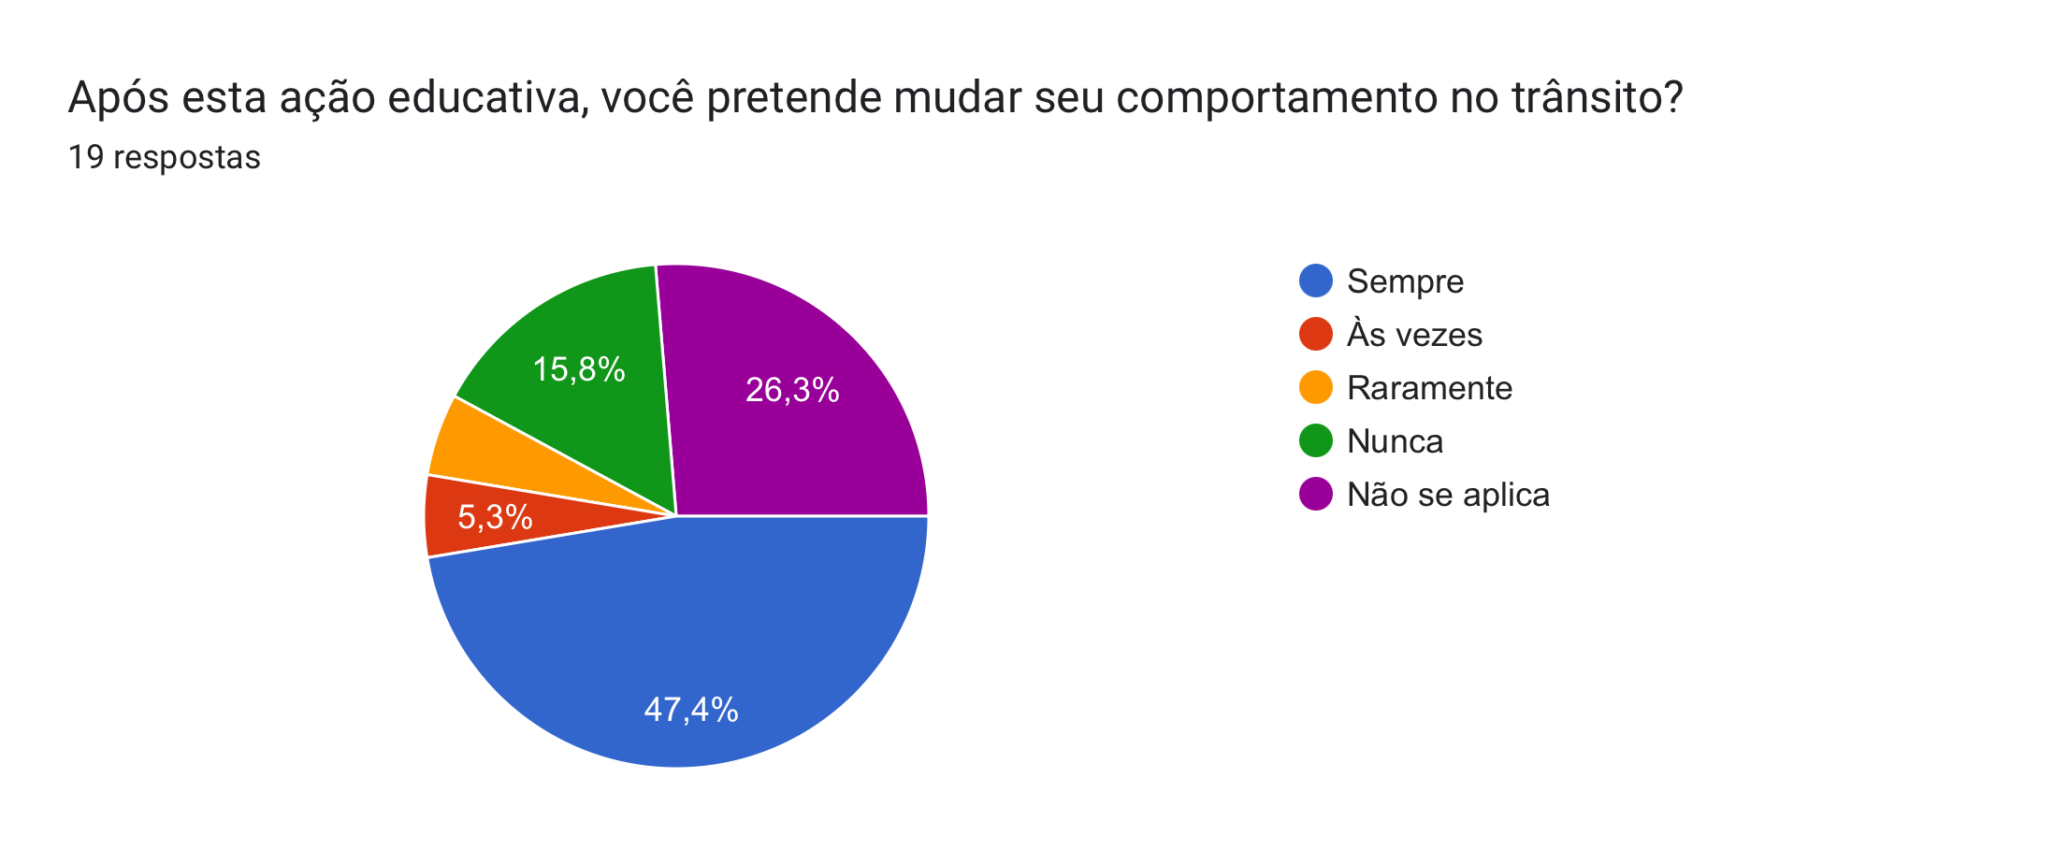

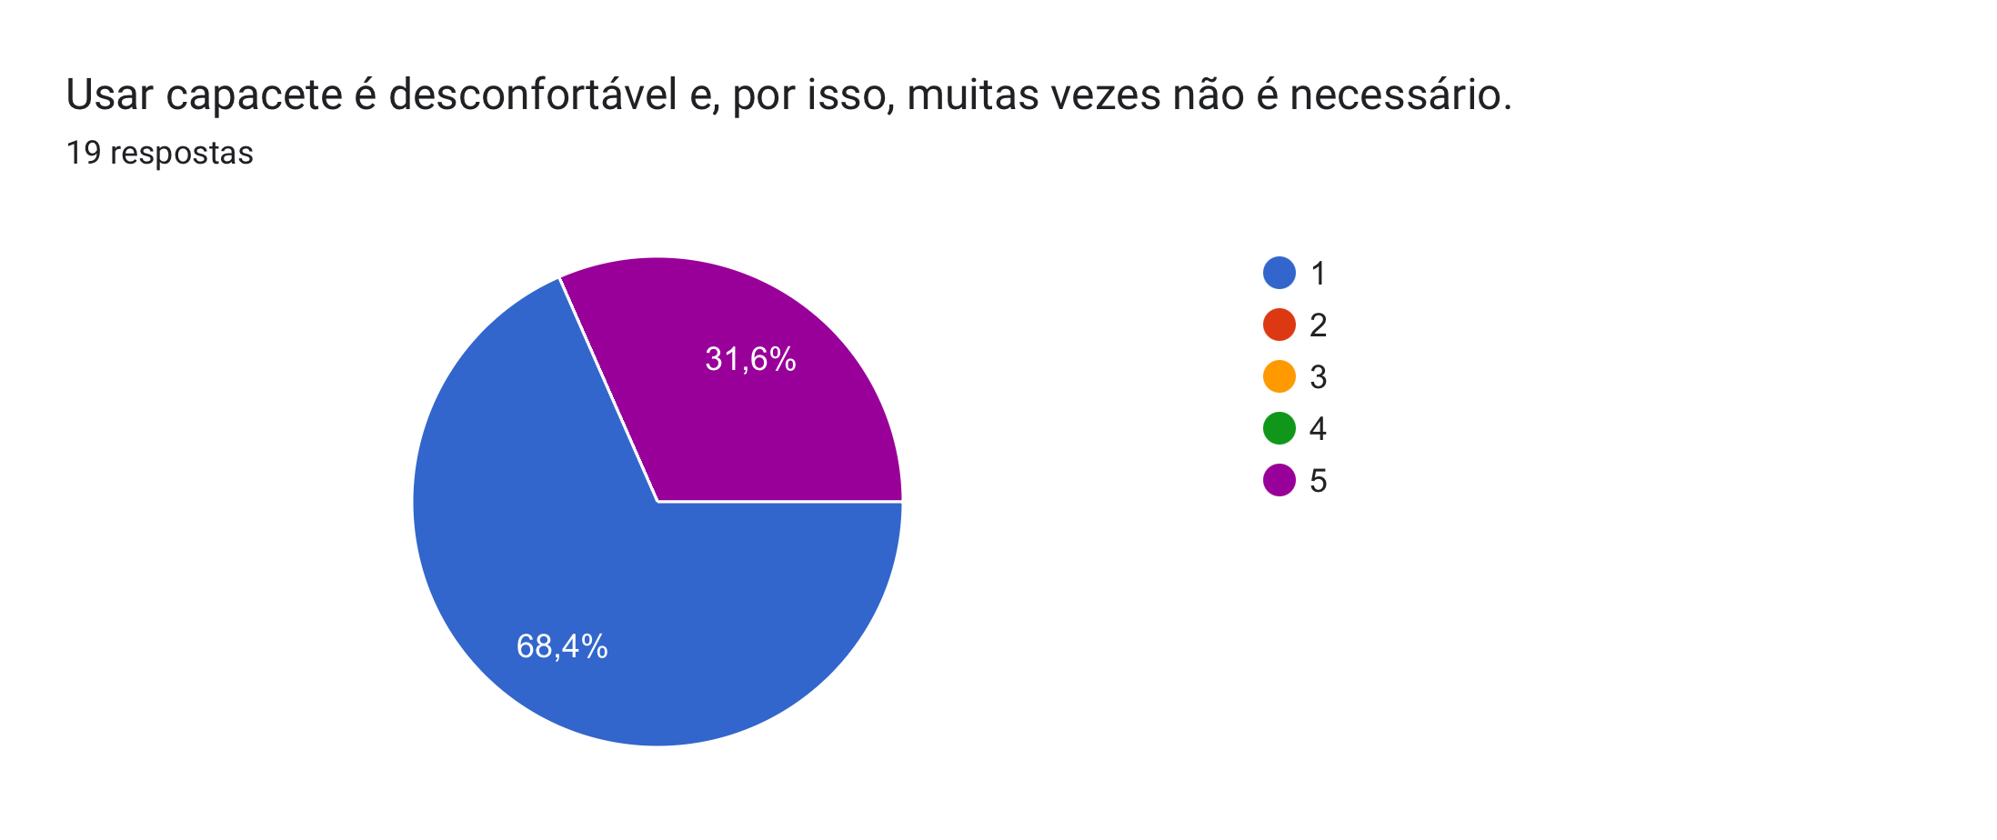

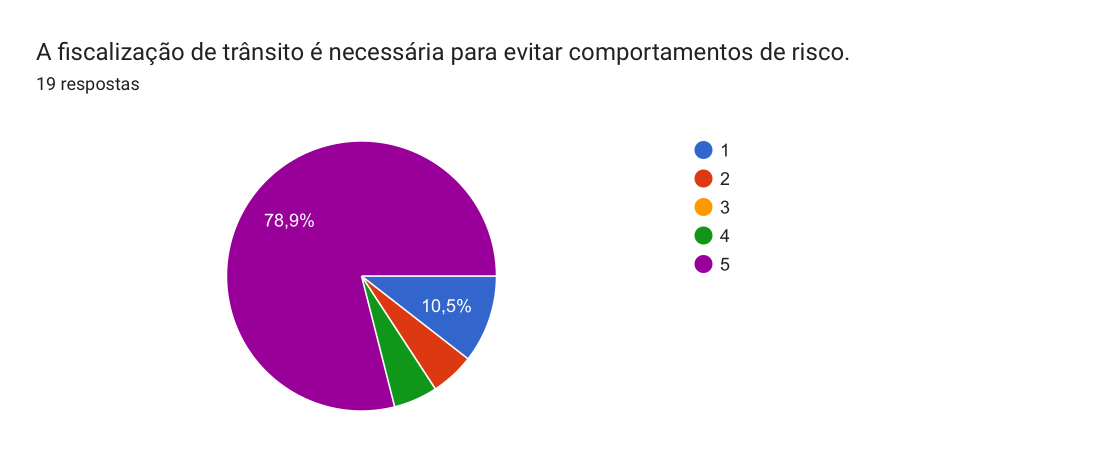

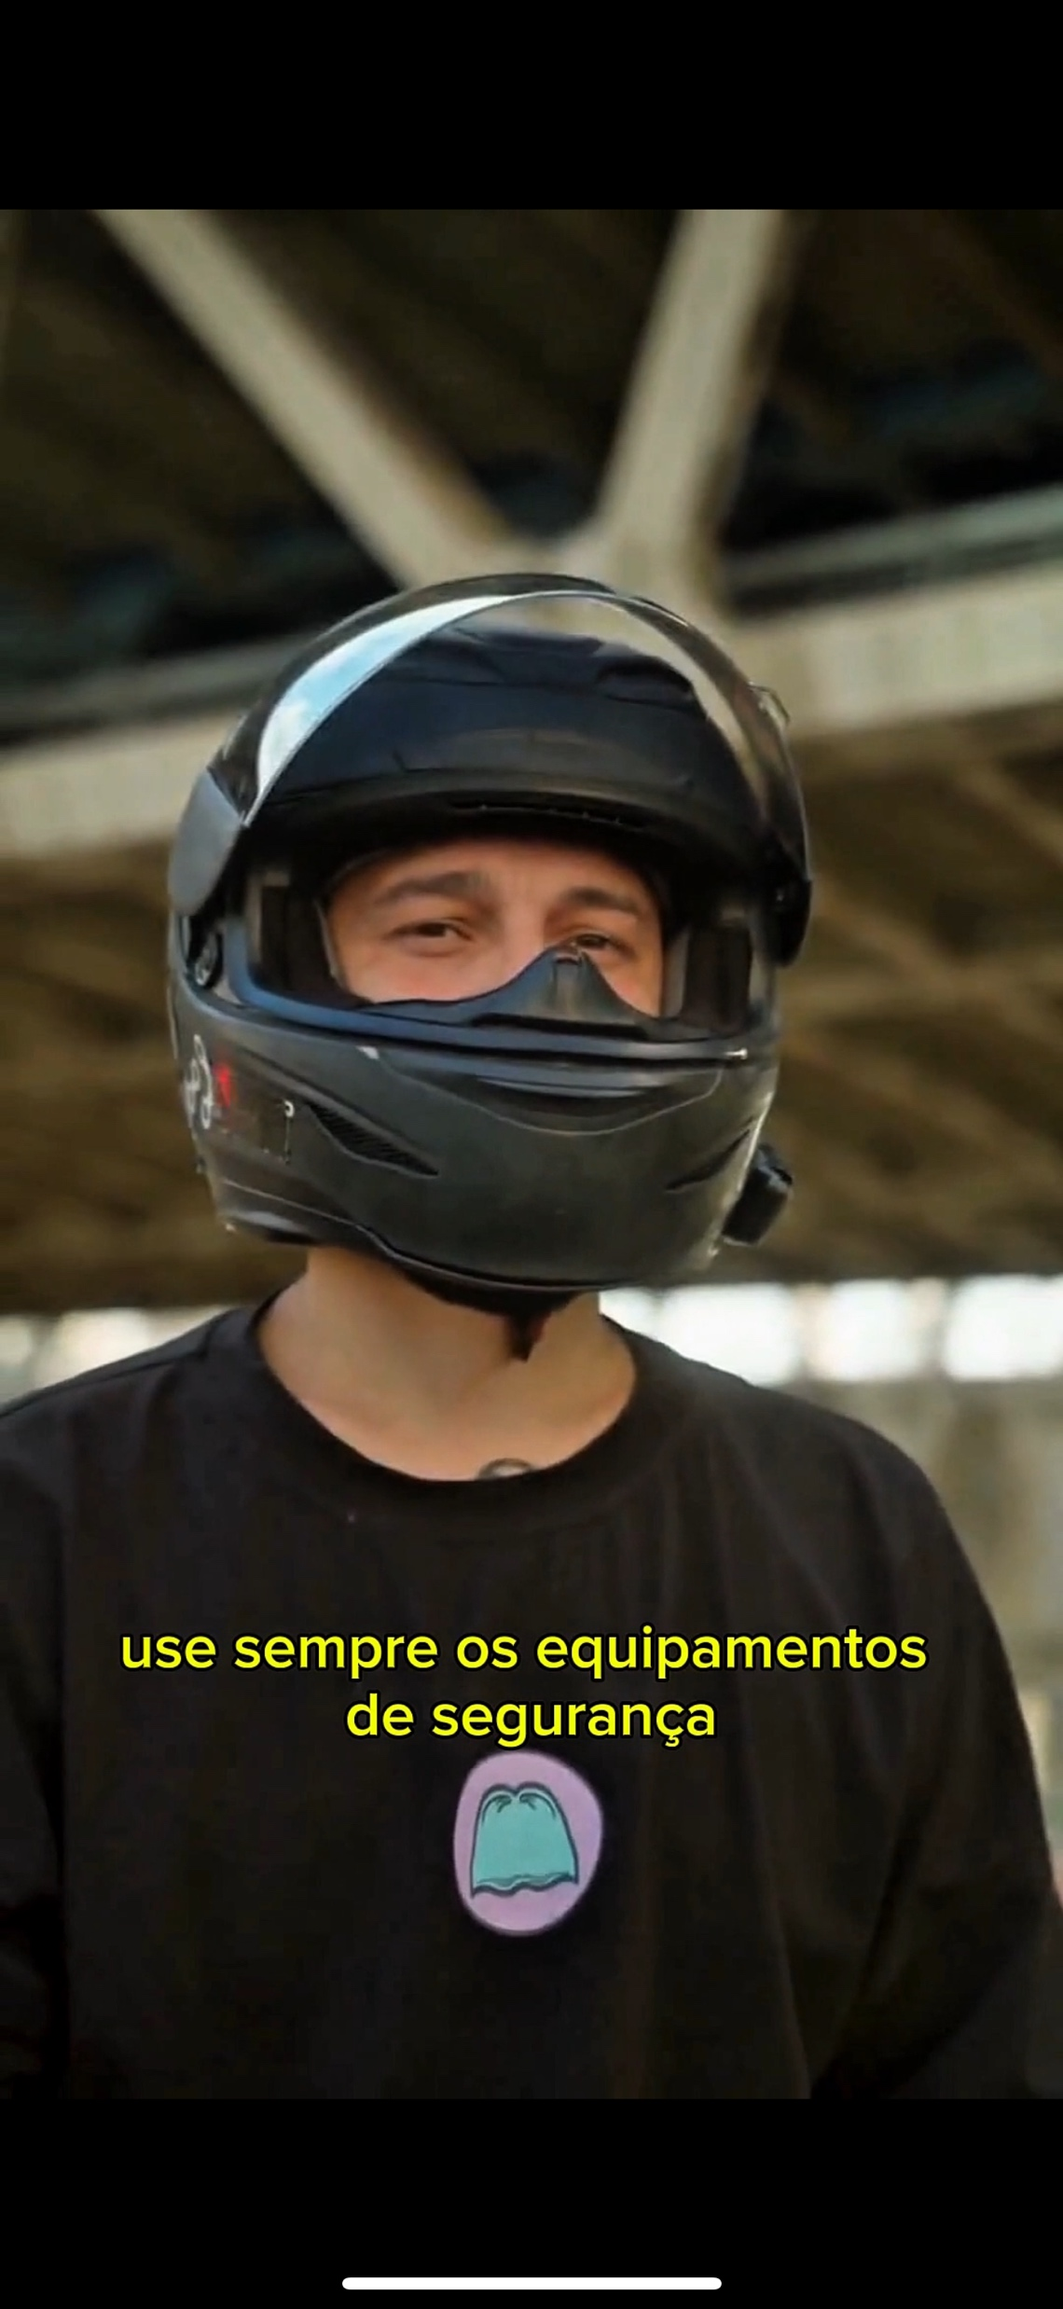
AÇÃO EDUCATIVA EM TRÂNSITO: IMPACTO INSTITUCIONAL NA REDUÇÃO DE SINISTROS E FORTALECIMENTO DA VIGILÂNCIA EM SAÚDE.
Maria Eduarda Valadares Santos Lins¹, Robesia Cândido de Alencar Correia de Araújo¹, Ana Patricia Pereira da Silva¹, Tony Gleuber Pereira da Silva¹, Natalia de Fátima de Lima Silva¹, Maria Eduarda Barbosa da Silva¹
1Unidade de Pronto Atendimento São Lourenço da Mata
OBJETIVO DA EXPERIÊNCIA
OBJETIVOS
A experiência teve como objetivo avaliar a percepção de atendimentos na Unidade de Pronto Atendimento e dos profissionais de saúde à veiculação de vídeos educativos em redes sociais, voltados à prevenção de acidentes de trânsito envolvendo motociclistas. Sabe-se que são temas sensíveis e muitas vezes silenciados, como o excesso de velocidade, o avanço de sinal vermelho, as ultrapassagens em locais proibidos, o uso de corredores e outras condutas de risco. Além disso, procurou-se observar se, após a ação, houve variação nos atendimentos de urgência e nos casos que demandaram transferência hospitalar para maior complexidade. Também foi aplicado um questionário aos profissionais da unidade, com o intuito de identificar percepções, atitudes e práticas relacionadas à segurança no trânsito e ao papel da educação em saúde na mudança de comportamento.
Com isso, conclui-se que os atos visaram uma Intervenção educativa voltada à prevenção de acidentes de trânsito, articulando vigilância, educação permanente e segurança do trabalho em unidade hospitalar.
Avaliar o impacto de uma ação educativa institucional voltada à segurança no trânsito sobre a incidência de acidentes que demandaram transferência para hospital terciário. Analisar o envolvimento e a percepção dos profissionais de saúde acerca dos fatores de risco associados aos sinistros motociclísticos, por meio da aplicação do questionário de Conhecimento, Atitudes e Práticas (CAP) validado no Brasil. Identificar se a estratégia de educação em saúde, quando integrada à vigilância e à segurança do trabalho, pode contribuir para o fortalecimento das práticas preventivas no ambiente assistencial e para a consolidação de uma cultura institucional de vigilância ativa e promoção da vida.
DESCRIÇÃO DA EXPERIÊNCIA
RESULTADOS
A experiência foi realizada na UPA de São Lourenço, diante do elevado número de vítimas de acidentes motociclísticos transferidas a hospitais de referência. Em maio/2025, desenvolveu-se ação educativa sobre distração no trânsito, uso do capacete e prevenção de lesões durante o trajeto, envolvendo equipes assistenciais e usuários. Participaram 19 profissionais, de um total de 250 da unidade, com aplicação do questionário de Conhecimento, Atitudes e Práticas (CAP) validado no Brasil, voltado à educação e segurança no trânsito.
Após a intervenção, observou-se redução de 62 para 48 acidentes com necessidade de transferência hospitalar (queda de 22,6%). Entre os respondentes do CAP, 94,1% reconheceram o álcool como fator de risco, 100% identificaram o excesso de velocidade e o uso do capacete como medidas essenciais de segurança, 82,4% destacaram a importância da fiscalização e 88,2% concordaram que campanhas educativas contribuem para reduzir acidentes. Nas respostas abertas, prevaleceram relatos sobre maior atenção, responsabilidade e respeito às normas de trânsito.
APRENDIZADO E ANÁLISE CRÍTICA
A redução dos acidentes ocorreu independentemente do período do ano, incluindo meses de férias e maior fluxo de veículos, sugerindo influência positiva de práticas educativas, embora não se possa estabelecer relação causal direta. O uso do questionário CAP possibilitou identificar percepções, atitudes e práticas dos profissionais, revelando avanços e pontos de melhoria na sensibilização para segurança no trânsito. A experiência reforçou o papel da vigilância em saúde ao integrar ações educativas e de segurança do trabalho no ambiente assistencial.
Gráficos 1,2 e 3. Percepções dos profissionais sobre comportamento e segurança no trânsito após a ação educativa, incluindo intenção de mudança de atitude, uso do capacete e importância da fiscalização para evitar comportamentos de risco.
Referências
Atitude (escala de 1 a 5: Discordo totalmente → Concordo totalmente)
Staton C, Vissoci JRN, Gong E, Toomey N, Wafula R, Abdelgadir J, et al. Road traffic injury prevention initiatives: a systematic review and meta-summary of effectiveness in low and middle income countries. PLoS One. 2016;11(1):e0144971.
Das SK, Al‐Makki A, Al Harthi A, Varghese V, Venkataraman R. Exploring the knowledge and practices on road safety: a study of emergency department staff. Injury Prevention. 2025;31(4):278–84.
Seerig LM, Bacchieri G, Nascimento GG, Barros AJD, Demarco FF. Use of motorcycle in Brazil: users profile, prevalence of use and traffic accidents occurrence – a population-based study. Ciênc Saúde Coletiva. 2016;21(12):3703–10.
Mazaheri M, Hossien SS, Moghaddam AE, Rahmani K, Bazyar J, Khazaei S. Strategies to reduce road traffic injuries among motorcyclists: a systematic review. Bull Emerg Trauma. 2022;10(2):60–8.
Kiwango G, Kagaruki GB, Kahabuka FK. A systematic review of risk factors associated with road traffic crashes. Int J Inj Contr Saf Promot. 2024;31(1):74–83.
Atitude (escala de 1 a 5: Discordo totalmente → Concordo totalmente)
CONCLUSÃO E/OU RECOMENDAÇÕES
A experiência demonstra como a educação em saúde e campanhas estratégicas de comunicação podem contribuir para reduzir acidentes que demandam transferência hospitalar. O modelo apresenta fácil reprodutibilidade e baixo custo, podendo ser implementado em outras unidades. Recomenda-se a continuidade das ações e ampliação da adesão profissional, fortalecendo a cultura de prevenção e a integração entre assistência, segurança e vigilância.
Cenas dos vídeos educativos sobre comportamento seguro no trânsito, destacando o uso do capacete, atenção à velocidade e atitudes preventivas no deslocamento diário.

